Slide 1
TIẾNG VIỆT 1
Tập 1
Tuần 14
Tập viết: Sau bài 70, 71

Slide 2



KHỞI ĐỘNG

Slide 3


Slide 4
KHÁM PHÁ

Slide 5


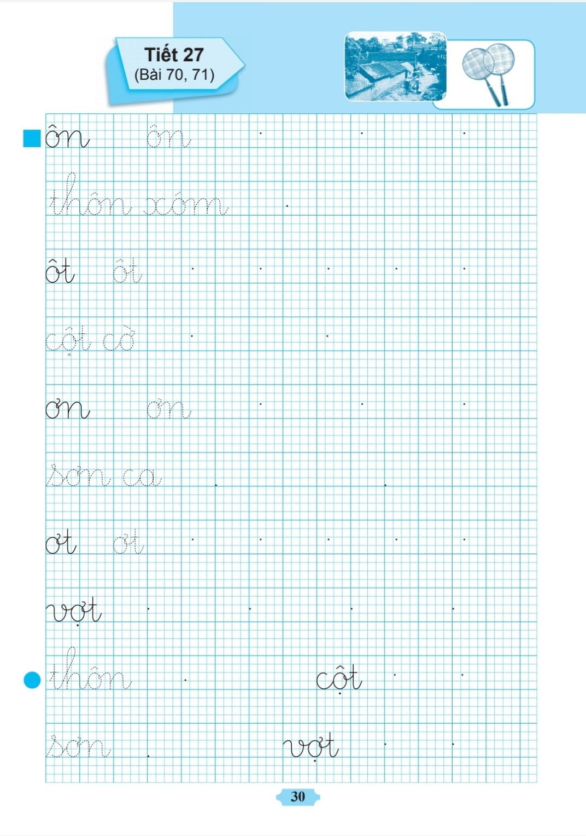

Slide 6

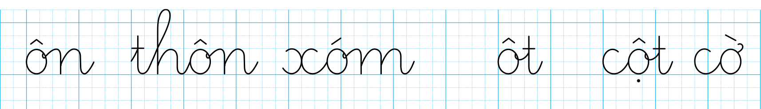
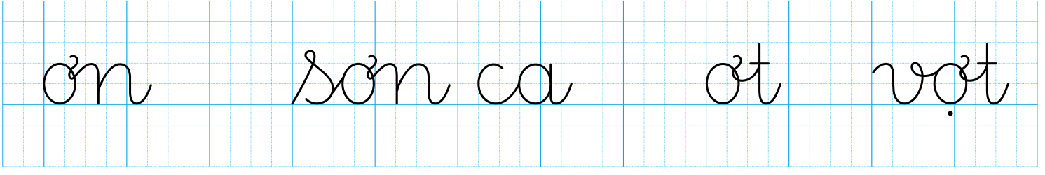
Đọc

Slide 7
QUAN SÁT MẪU
Em hãy nêu cách viết và độ cao các con chữ ?
Độ cao 2 li là các con chữ: ô, n, x, o, m, c, ơ
Độ cao 3 li là các con chữ: t.
Độ cao 5 li là các con chữ: h.

Slide 8
QUAN SÁT MẪU
Em hãy nêu cách viết và độ cao các con chữ ?
Độ cao 2 li là các con chữ: ơ, n, s, c, a, v
Độ cao 3 li là các con chữ: t.

Slide 9



VIẾT BẢNG CON

Slide 10

NGHỈ GIẢI LAO

Slide 11


LUYỆN VIẾT VỞ

Slide 12



Slide 13


Slide 14

DẶN DÒ

